Slide 1
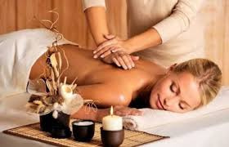
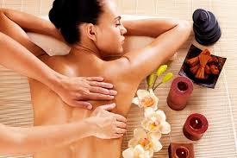
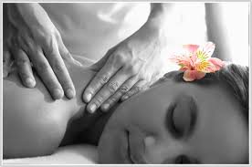
MASSAGEM RELAXANTE
Prof Brenda Caroline

Slide 2
Definição de massagem
A massoterapia é o meio pelo qual se busca a melhora para problemas físicos e mentais.
A principal característica da massagem é a capacidade de manipulação do corpo do outro por meio do toque .

Slide 3
Massagem Relaxante
A massagem é a prática de aplicar pressão ou vibração sobre os tecidos do corpo, incluindo músculos, tendões, ligamentos e articulações, os movimentos são firmes e suaves sobre os tecidos proporcionando relaxamento muscular, melhora da circulação sanguínea, alívio de tensões entre outros benefícios.
Trata-se de manobras especializadas empregadas no músculo, conferindo ao indivíduo o relaxamento e alívio muscular.
Além de produzir efeitos nos sistemas muscular e nervoso, essa massagem age com eficácia nos sistemas linfático, circulatório e respiratório.

Slide 4
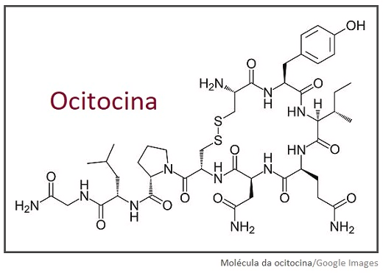
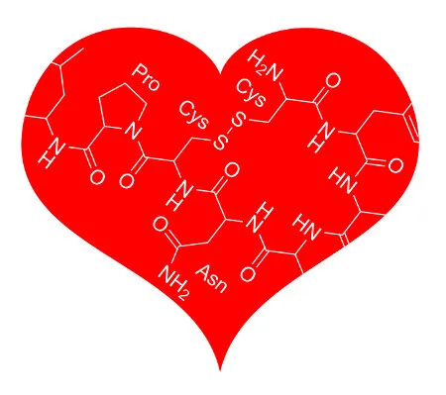
RELAXANTE – redução do estresse
TIPOS: Relaxante manual, Quick Massage, Maderoterapia, Pedras quentes, Bambuterapia, ventosa e pindas.
Durante uma pesquisa que durou mais de 30 anos a fisiologista sueca Kerstin Uvnäs comprovou que o hormônio ocitocina é liberado no corpo com o toque.

Slide 5

São os efeitos da ocitocina:
melhora o aparelho digestivo
aumenta a calma
diminui o medo
aumenta a resistência a dor
melhora o relacionamento

Slide 6
Energia
O relaxamento é uma transformação de energia que inicia pelo corpo e logo em seguida será possível relaxar a mente.
Em outras palavras, sabe-se que é através do toque que toda a superfície do corpo é estimulada.
Dessa maneira, todas as terminações nervosas são tocadas de forma rítmica, obtendo um relaxamento total.
A massagem relaxante é uma terapia que tem sido bastante evidenciada como um meio para o resgate do equilíbrio físico e psicológico.
Através do toque suave e harmonioso do profissional, a massagem promove o autoconhecimento do cliente, resgatando sua autoestima e autocuidado.

Slide 7

É uma técnica que auxilia no tratamento de dores musculares, contorções, luxações, edemas, distúrbios sexuais e nervosos, fadiga, estresse, entre outros efeitos terapêuticos.
Além dessas inúmeras vantagens ao corpo e à mente das pessoas, a massagem terapêutica auxilia na diminuição da pressão arterial, fortalece o sistema imunológico, combate a insônia e retarda o envelhecimento.

Slide 8
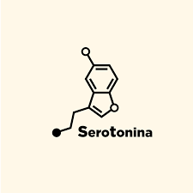

Os movimentos firmes e suaves empregados na massagem relaxante visam ao relaxamento da musculatura, gerando uma sensação de bem-estar e alívio, além de outros benefícios.
Isso acontece porque ela atua no organismo humano aumentando a serotonina, um neurotransmissor que age no cérebro normalizando o humor, o sono, o ritmo cardíaco, a temperatura corporal e a sensibilidade à dor.
Da mesma forma, esse tipo de massagem é bastante eficaz em atletas, pois possibilita um aumento de até 60% da regeneração muscular, após intensa atividade física.

Slide 9
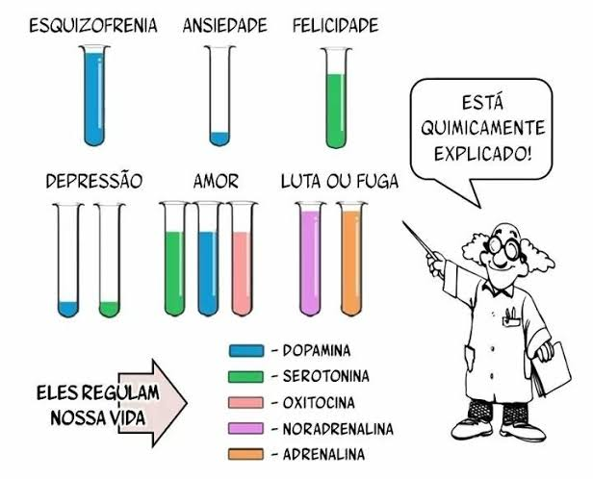

Slide 10
BENEFICIOS
Bem-estar físico, mental, emocional e espiritual
Melhora a capacidade motora
Aumenta a resistência física
Oxigena e nutre a pele
Melhora a circulação sanguínea e linfática
Melhora a qualidade do sono
Relaxa a musculatura
Alivia as dores
Aumenta o contato social
Atende às necessidades físicas e emocionais
Reduz problemas psicológicos, ansiedade e depressão

Slide 11
CONTRA INDICAÇÕES
Articulações inflamadas
Câncer
Erupção cutânea (bolhas, feridas)
Febre
Fraturas
Gânglios inchados
Infecções
Osteoporose
Problemas cardíacos
Problemas vasculares
Varizes

Slide 12
Como é feita a massagem relaxante?
Técnica aplicada na massagem relaxante por meio de movimentos suaves e firmes por todo o corpo.
A massagem relaxante é aplicada com óleos ou cremes associados à aroma terapia, trazendo um efetivo bem estar e sensação de conforto e tranquilidade.

Slide 13
Durante a massagem relaxante o profissional deve aplicar um ritmo harmônico, sempre iniciando os movimentos de forma mais lenta e superficial e, gradualmente, vai acrescentando pressão.
A harmonia entre uma manobra e outra é fundamental para o relaxamento do cliente, assim como a velocidade e a pressão adequada, afim de promover tranquilidade e nenhum desconforto para quem está recebendo a massagem
Como a massagem relaxante visa o bem-estar e o relaxamento físico e psicológico do cliente, ao longo da sessão o terapeuta deve induzi-lo ao silêncio, buscando a atenção ao seu próprio corpo, deixando-o o mais confortável possível, em um momento de profunda calma, tranquilidade e serenidade.
A sessão de massagem relaxante, geralmente, tem duração de uma hora a uma hora e trinta minutos.

Slide 14
Mediante a preparação do ambiente de atendimento, pode-se iniciar a massagem relaxante.
O cliente deve estar posicionado em decúbito dorsal e o profissional deve começar a terapia pelo membro inferior esquerdo através de movimentos de deslizamento e fricção; à medida que vai evoluindo a sessão e atingir o músculo, pode acrescentar nos movimentos as manobras de amassamento.
Assim que finalizar, o membro esquerdo deve repetir o mesmo procedimento no membro inferior direito.
Em seguida, inicia-se a massagem relaxante na região do abdome, tórax, pescoço, mãos, antebraço e braços.
Finalizando a parte anterior do cliente, solicite para virar, em posição decúbito ventral, inicie os movimentos novamente pelos membros inferiores e finalize a sessão na região das costas

Slide 15
Esta sequência acima é apenas uma sugestão de protocolo. Caso o profissional achar necessário, pode incluir outras manobras básicas da massagem, como vimos no tópico anterior.

Slide 16
Lubrificante:
Óleos são ótimo deslizante, pode ser vegetal ou mineral, sendo mais indicado o vegetal, ponto negativo é que pode manchar a roupa e deve-se ter atenção ao escolher algum tipo de fragrância que seja agradável ou optar pelo neutro.
Cremes são bons deslizantes, penetram mais na pele devido seu poder de hidratação, além de muitos conter princípio ativos em sua fórmula que pode ser utilizado de acordo com cada objetivo.

Slide 17
Local:
O melhor lugar e mais fácil de realizar uma massagem é sobre a maca, que tem uma altura ideal para o massagista e facilita nas mudanças de posições.
Outro local que pode ser feito é o chão e a cama, porém se torna um pouco mais cansativo para o massagista.
Para que uma massagem relaxante consiga realmente alcançar seus objetivos é necessário ter um ambiente adequado que possa proporcionar esse relaxamento. Por isso quanto melhor você preparar o ambiente , melhor será a sua massagem.

Slide 18
Como preparar o ambiente?
Ambiente isolado e quieto, longe de barulho e alvoroço.
Pode utilizar música suave
Temperatura ideal 22° (nem muito quente e nem muito frio)
Não usar luz forte , principalmente sobre o rosto do paciente
Pode se utilizar aromas com difusor
Orientações antes da massagem
Paciente deve estar com o mínimo de roupa possível
Retirar adornos
Peça para o paciente desligar o celular ou colocá-lo em modo silencioso
Quanto menos falar durante a massagem melhor, peça que só fale quando sentir dor ou incomodo
Peça para que ele se deite , relaxe e feche os olhos

Slide 19
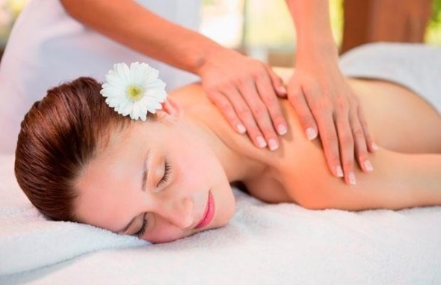
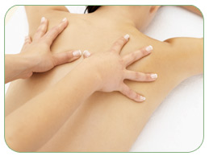
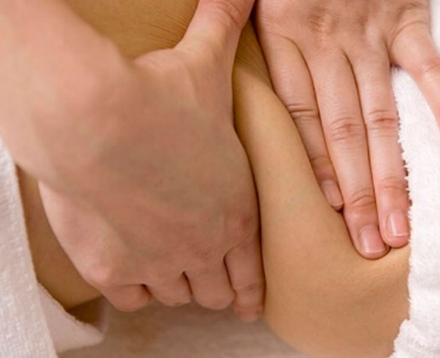
Técnicas de Massagem Relaxante

Slide 20
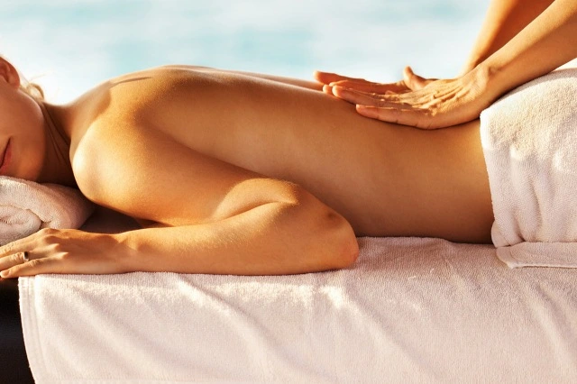
Deslizamento
Um movimento de alisamento é realizado com toda a superfície palmar de uma ou ambas as mãos na massagem relaxante. Quando realizado lentamente, o alisamento ajuda o paciente a relaxar. Este movimento também se mostra útil na união das sequências de outros movimentos.
Efeitos do Alisamento na massagem relaxante
Pode ser obtido um relaxamento significativo, produzindo um efeito sedativo, que pode aliviar a dor.

Slide 21
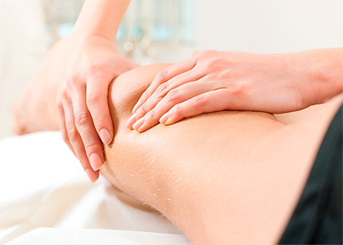
Amassamento
Amassamento é uma técnica de massagem relaxante em que os músculos e tecidos subcutâneos são alternadamente comprimidos e liberados.
Durante a fase de pressão de cada movimento, a mão e a pele se movem sobre as estruturas mais profundas.
Durante a fase de liberação (relaxamento), a mão (ou mãos) desliza suavemente até uma área adjacente, e o movimento é repetido.

Slide 22
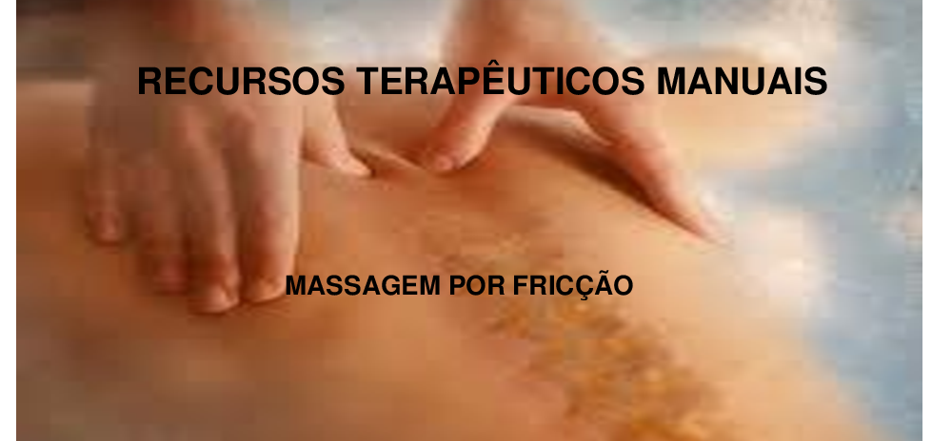
Fricções
As fricções são técnicas de massagem relaxante que consistem de movimentos breves, precisamente localizados e profundamente penetrantes realizados numa direção circular.
Esses movimentos profundos são habitualmente realizados pelas pontas dos dedos, embora a almofada do polegar ou palma também possam ser utilizadas.

Slide 23
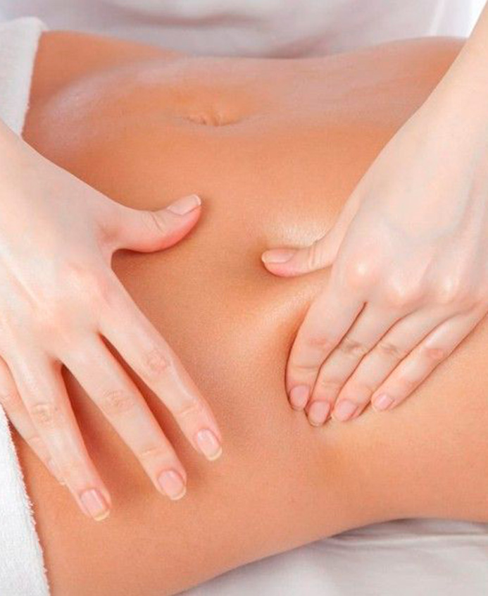
Pinçamento
A pressão é exercida enquanto a manobra circular é aplicada simultaneamente em cada lado do musculo, e os tecidos são comprimidos e rolados sobre as estruturas sub jacentes.

Slide 24
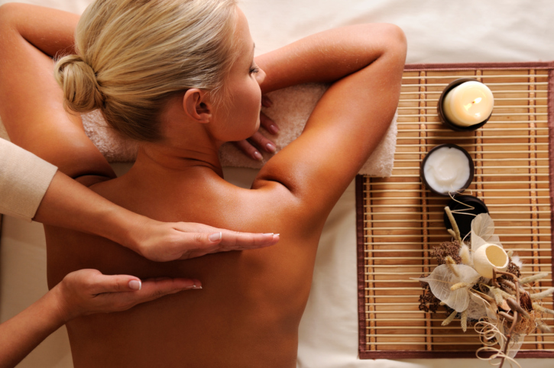
Percussão
Consiste em pequenos golpes aplicados na superfície corporal com finalidades terapêuticas. Podendo ser realizada com as mãos fechadas ou abertas, com dedos soltos e leves.

Slide 25
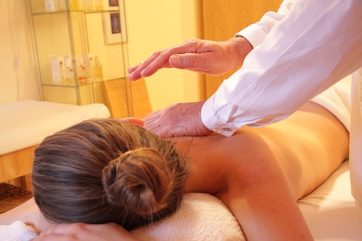
Tapotagem
Movimentos realizados com as mãos em forma de concha invertida golpeando os tecidos em velocidade rápida com pequena intensidade de pressão. O objetivo dessa manobra é promover uma onda de vibração, que irá auxiliar na eliminação de secreções.

Slide 26
SESSÕES
A massagem relaxante deve ser feita uma ou duas vezes por semana, e normalmente o tratamento deve ser contínuo, para ter a manutenção dos resultados.
Cada sessão dura em média de 30 a 40 minutos, e pode haver um intervalo de 48 a 72 horas entre cada uma delas, de acordo com a avaliação do profissional.

Slide 27
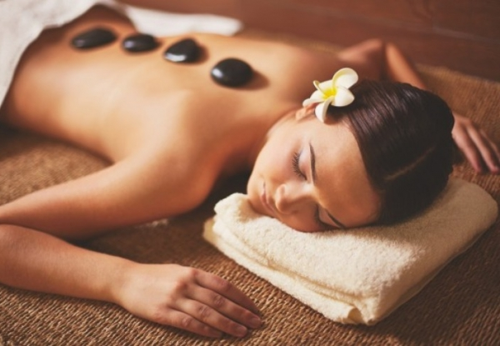
Pedras Quentes
Aumento da circulação sanguínea local;
Relaxamento profundo;
Auxilia na drenagem linfática;
Alívio de dores musculares;
Diminuição do estresse e tensões

Slide 28
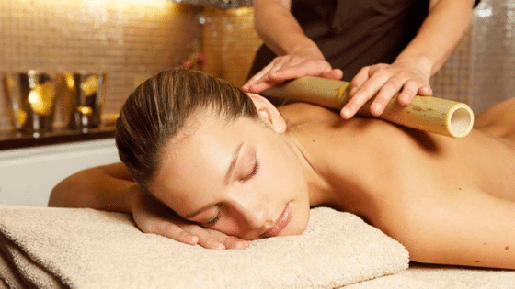
Bambuterapia
Alivia dores;
Proporciona relaxamento;
Auxilia na drenagem linfática;
Auxilia na modelagem do corpo;
Aumenta a circulação local;

Slide 29
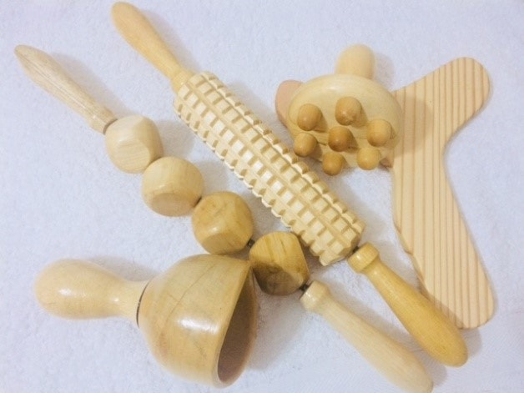
Maderoterapia
Proporciona bem estar
Auxilia na redução de medidas
Melhora o aspecto da celulite
Estimula circulação local
Estimula o peristaltismo intestinal
Auxilia na modelagem do corpo
Alivia dores e tensões

Slide 30
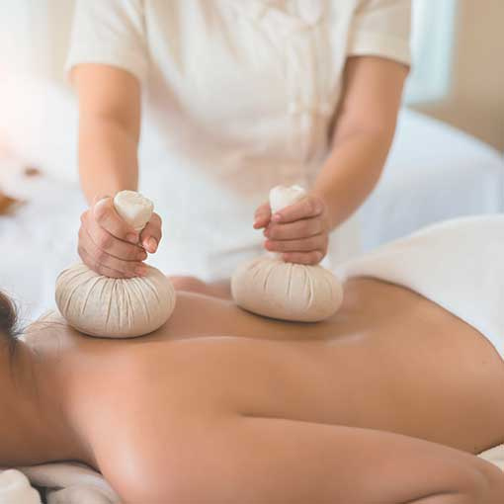
Pindas
Alivia dores e tensões
Promove relaxamento físico e mental
Promove esfoliação
Aumenta a circulação

Slide 31
SNA
A massagem relaxante tem um efeito muito calmante no sistema nervoso. O SNA (sistema nervosa autônomo) tem duas divisões: o sistema simpático (entre outros, responsável pela boa digestão e uma boa vida sexual) e o sistema parassimpático (entre outros, responsável por atividades mais físicas).

Slide 32
A massagem relaxante liga o sistema parassimpático e desliga o sistema simpático.
É difícil desligar o sistema simpático do estresse e muitas pessoas raramente se sentem calmas.
Este estresse pode levar a problemas intestinais e problemas sexuais (impotência ou falta de vontade sexual).
A massagem relaxante abaixa o ritmo cardíaco, tem efeitos bons na pressão sanguínea e deixa a pessoa disposta a enfrentar o estresse do dia a dia.

Slide 33
Toque é vital. Pessoas precisam ser tocadas para ter mais energia na vida. A massagem relaxante é um ótimo investimento para seu próprio bem estar ou como presente para alguém querido.

Slide 34
Pesquisa:
Quais são os efeitos fisiológicos, psicológicos e terapêuticos da massagem:

